Slide 1
unet
A fully-convolutional network end-to-end

Slide 2
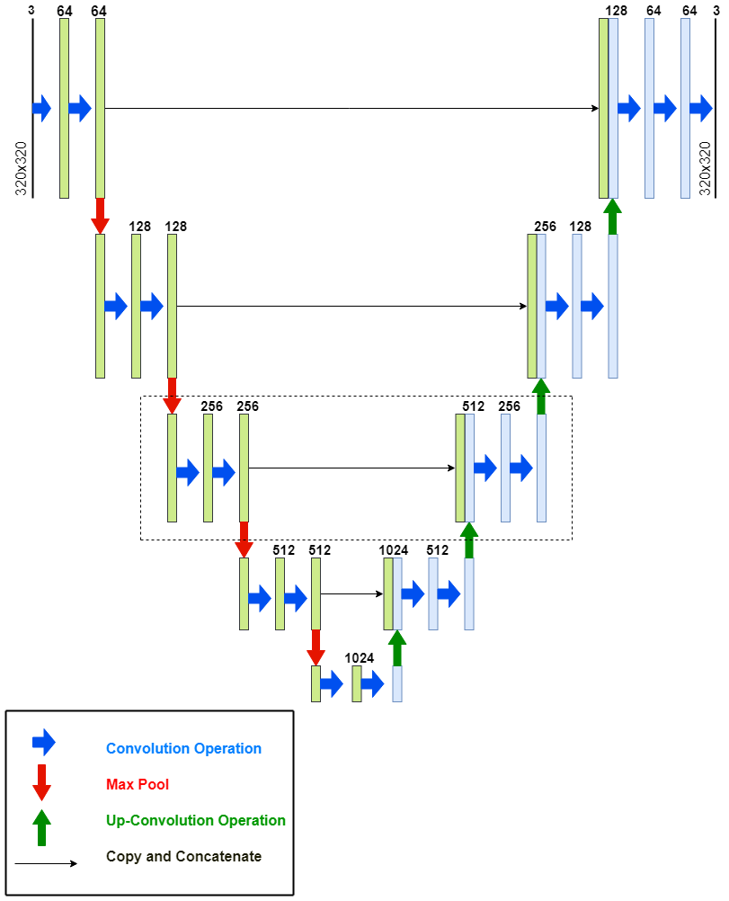
Caratteristiche principali
Nessun Fully-Connected layer (o Dense layer)
Forma ad ‘U’ dovuta all’architettura di Encoding-Decoding
Sviluppata per segmentazione di immagini biomedicali

Slide 3
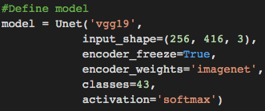
Encoder – the contracting path
Rappresenta la backbone, quella parte della rete che si occupa dell’estrazione delle features.
Addestrata sul dataset ImageNet e freezata durante l’addestramento per TrayFood.
Backbone: VGG19

Slide 4
VGG19 vs VGG16
Input: 256 x 416 x 3
Convolutional Layer: Filtri 3x3, Padding ‘same’, Activation ‘ReLU’
1° block convolutional layers: 64 activation maps
...
5° block convolutional layers: 512 activation maps
Max-Pooling Layer: filtri 2x2, stride 2

Slide 5
Bottleneck
Input: nel nostro caso 8 x 13 x 512
Due strati:
Convolutional layer: filtri 3x3, padding ‘same’, 512 output maps
Batch Normalization
ReLU Activation

Slide 6
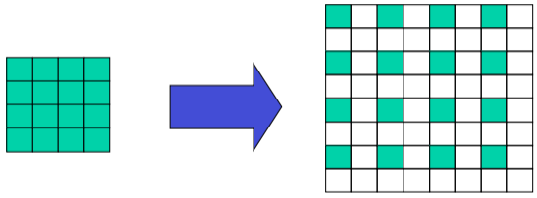
Decoder – the expansive path
E’ quasi duale all’encoder. Ho 5 stage:
Up-Sampling Layer: interpolation ‘nearest’
Concatenate Layer (skip-connections): concatena le activation maps con quelle dell’encoder
Convolutional Layer + Batch Normalization + ReLU Activation (x2)
Infine c’è un ultimo layer convoluzionale + classificatore softmax.
Notes:
Up-Sampling Convolution VS Traspose Convolution
Up-Sampling: upsampling2D + conv2D + conv2D (segmentation models)
Transpose: traspose2D + conv2D (segmentation models)
In up-sampling, c’è un’operazione di interpolazione (di tipo nearest o bilinear in keras) prevista da upsampling2D, seguita da due convoluzioni.
In Transpose, traspose fa sì un sovra-campionamento della feature map ma prevede poi un’operazione di convoluzione ed è il modello a imparare qual è il miglior up-sampling da effettuare (c’è un kernel che viene addestrato). E poi c’è un conv2D.
In generale, il vantaggio di up-sampling è di essere poco costoso (più veloce); quello di traspose è nelle prestazioni (più lento).

